Slide 1
Semantic Segmentation
12210360 黄奕凡
12211833 潘健辉
12210533 黄彬
12210922 胡海洋

Slide 2
contents
01
Background & Goals
02
Dataset
03
Training Model
04
Model Evaluation
05
Results

Slide 3
Background & Goals

Slide 4
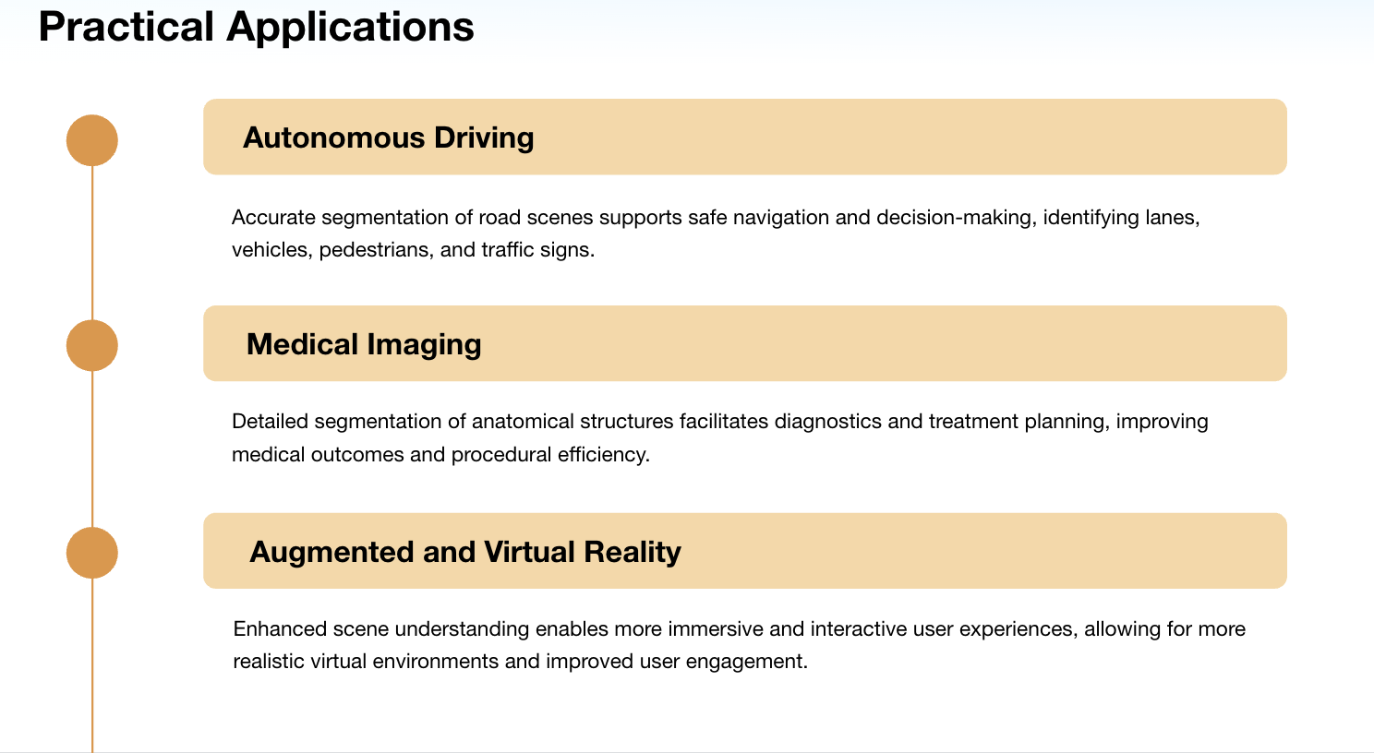
01
Background
Semantic segmentation is a crucial task in computer vision
Has wide applications in autonomous driving, medical image analysis, remote sensing, and more.

Slide 5
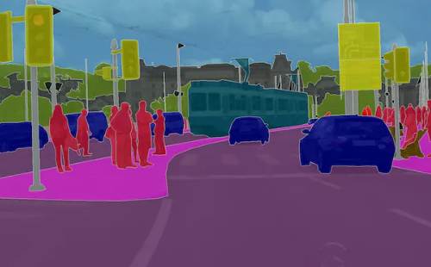
02
Goals
Deploying the model to real-world applications

Slide 6
Dataset

Slide 7
Cityscapes
1
The Cityscapes dataset is a comprehensive dataset designed for research in computer vision and machine learning, specifically targeting urban scene understanding.
2
It provides high-quality pixel-level annotations of images captured in urban environments across 50 cities in Germany and neighboring countries.
2975 for train，500 for val,1525 for test， 共有19个类别

Slide 8
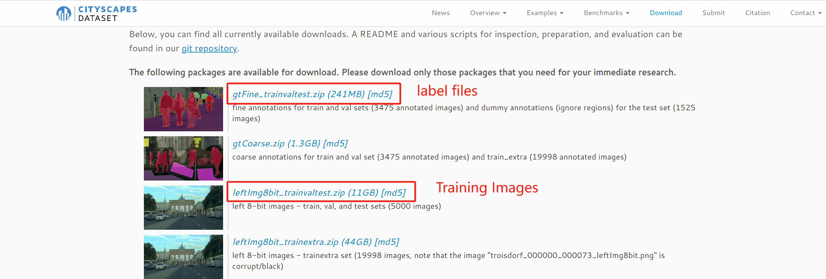
Dataset

Slide 9
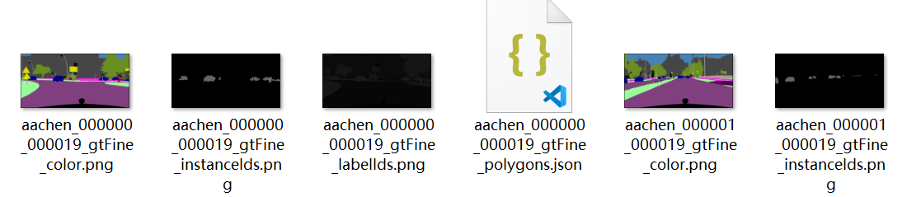
Cityscapes
2975 for train，500 for val,1525 for test， 共有19个类别
每个多边形标注框上的点集坐标
做实例分割训练
标注的可视化图片
语义分割训练

Slide 10
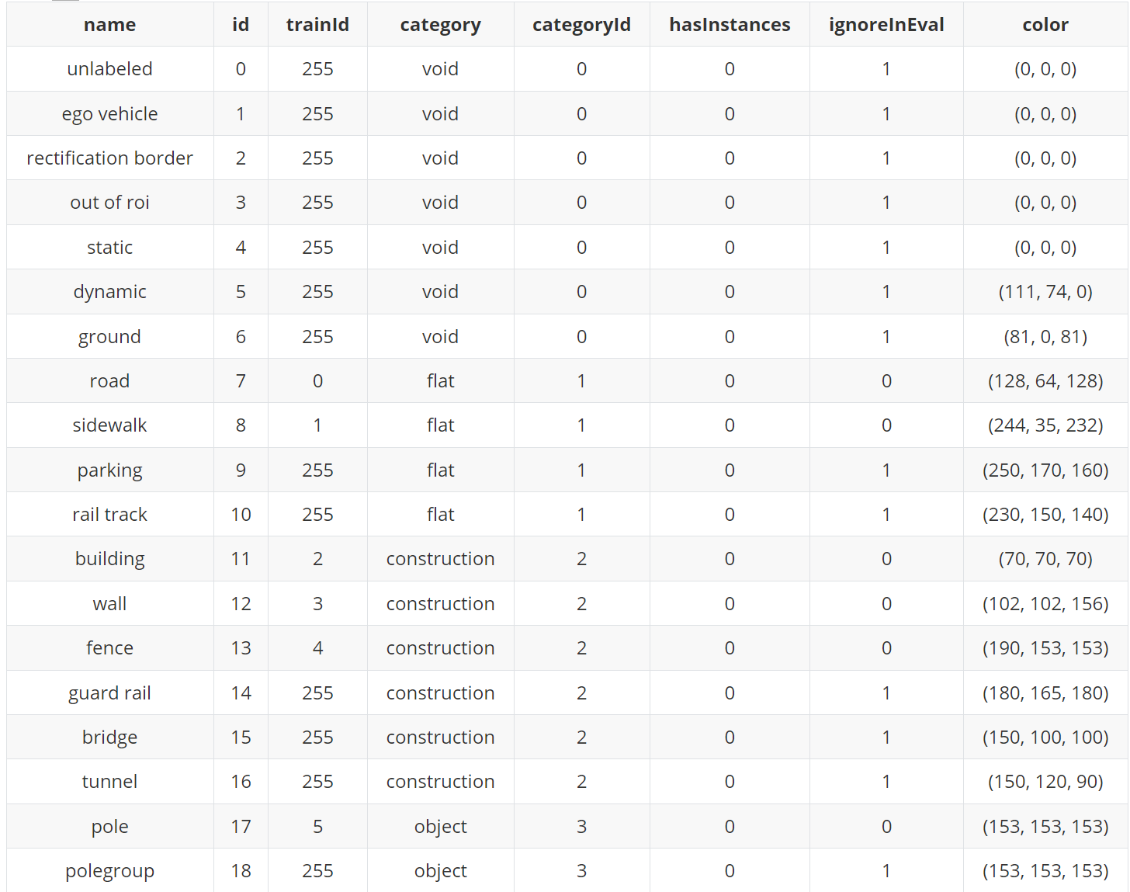
Cityscapes

Slide 11
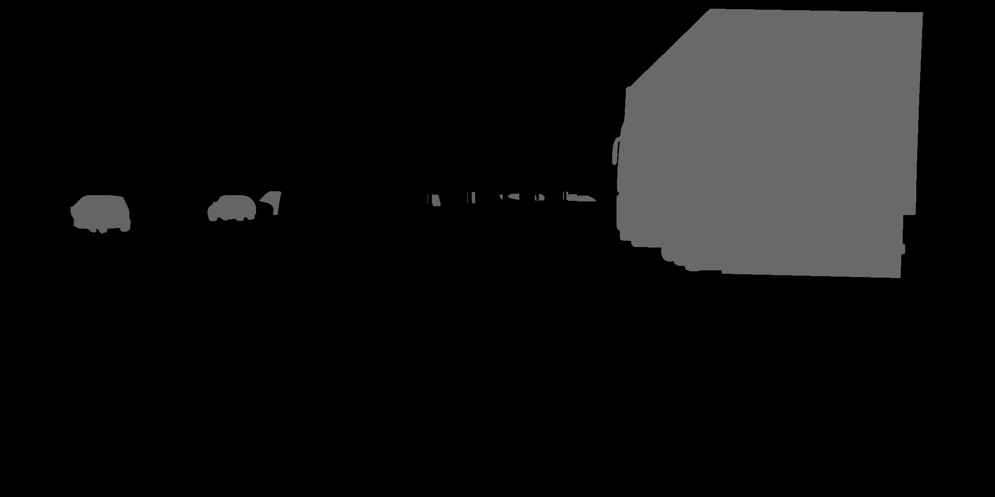
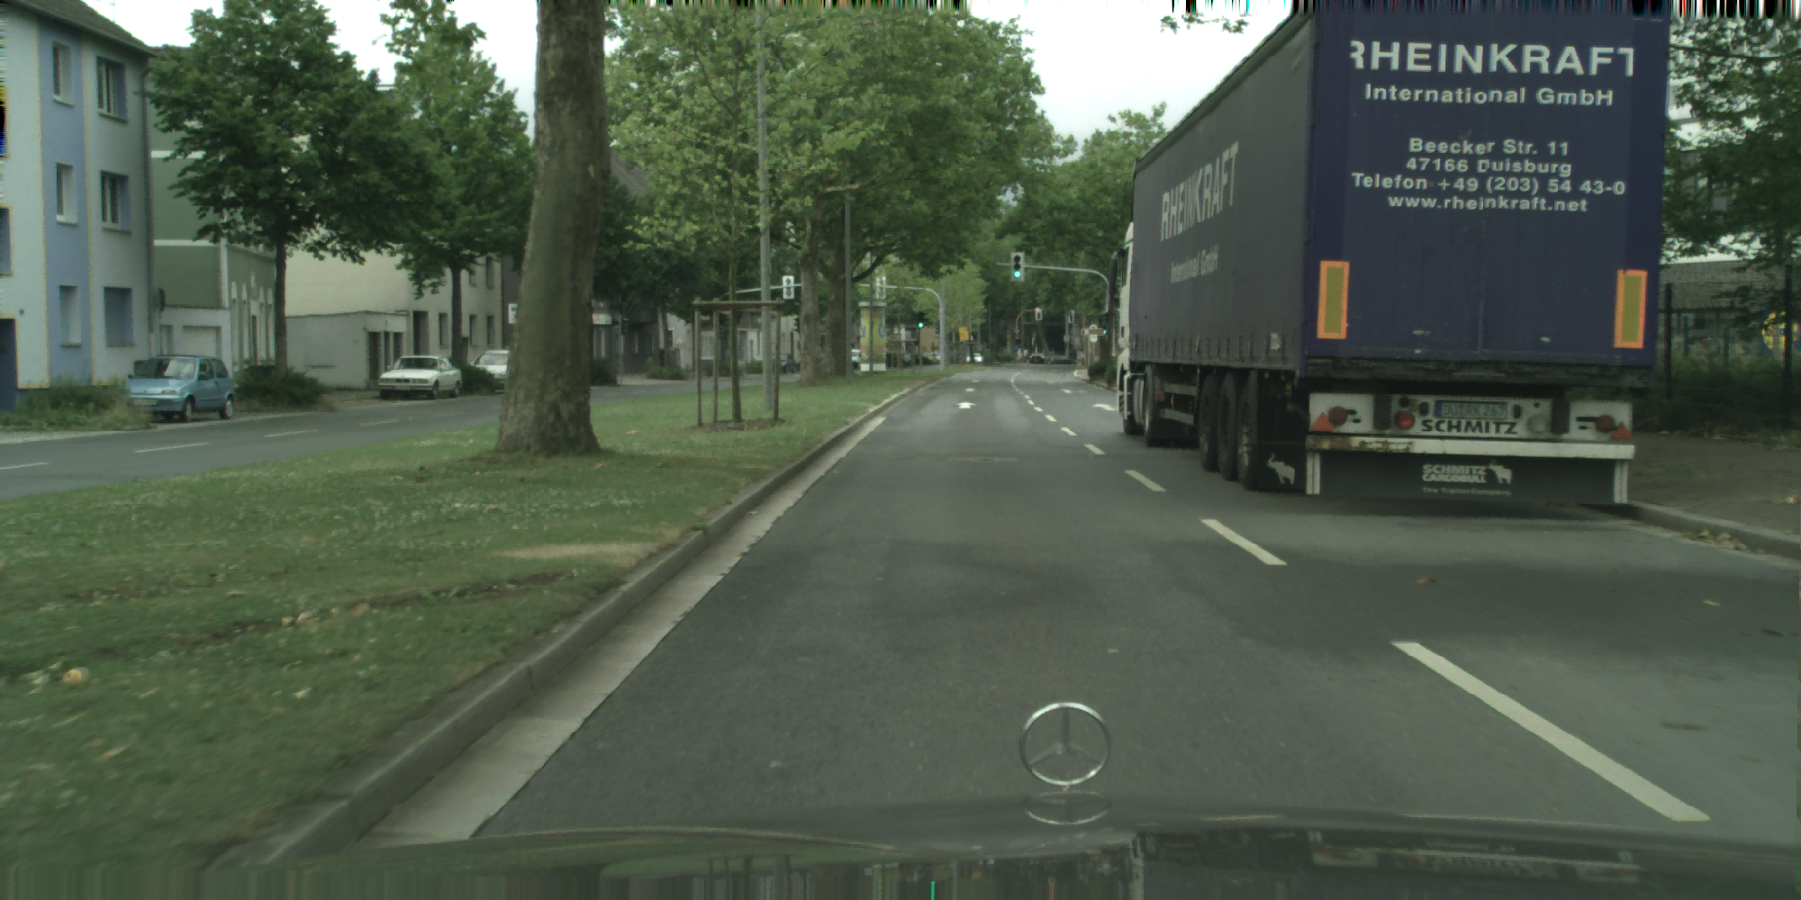
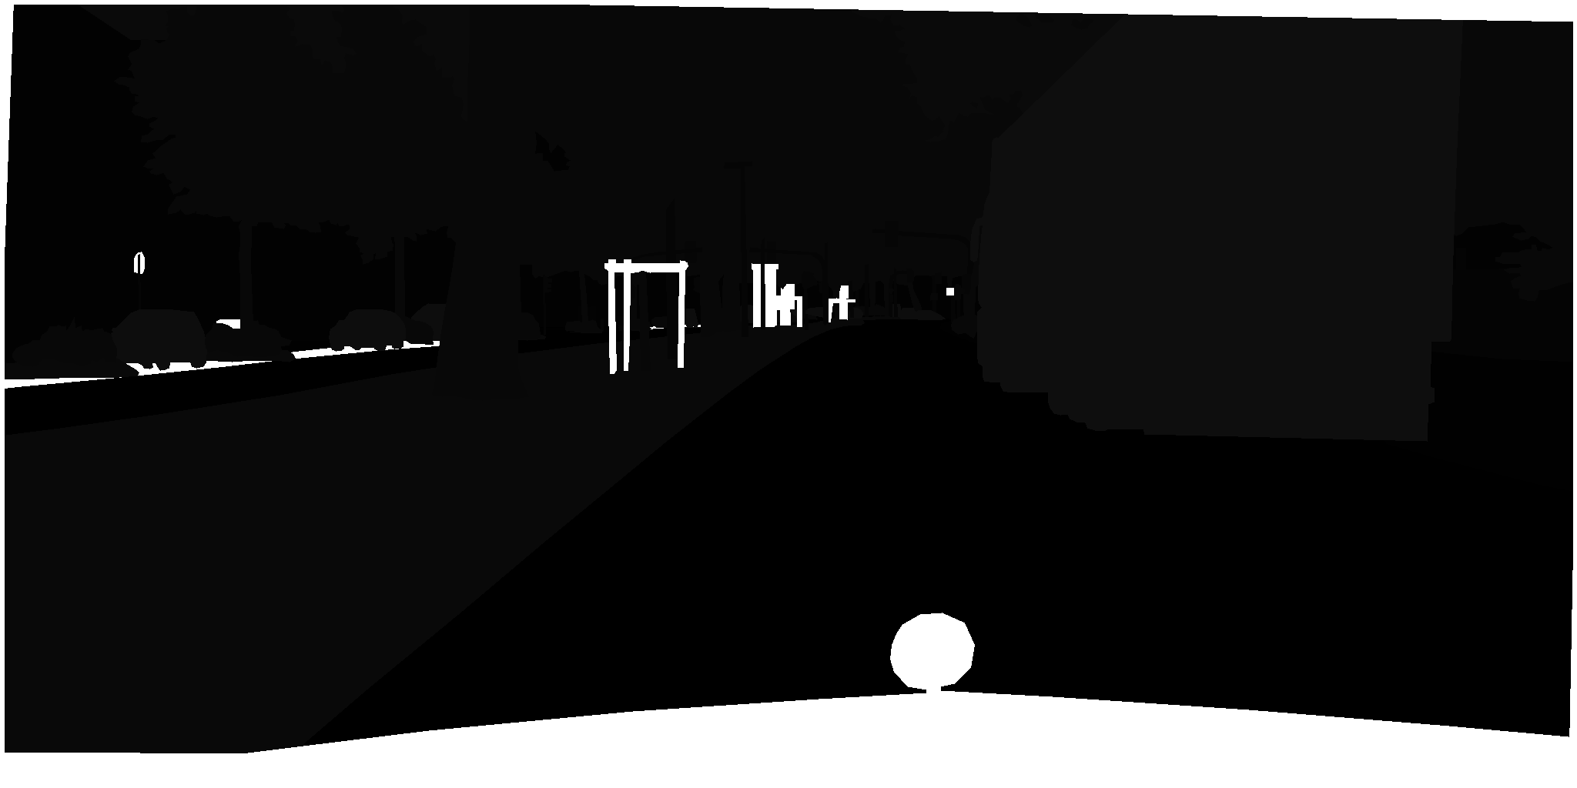
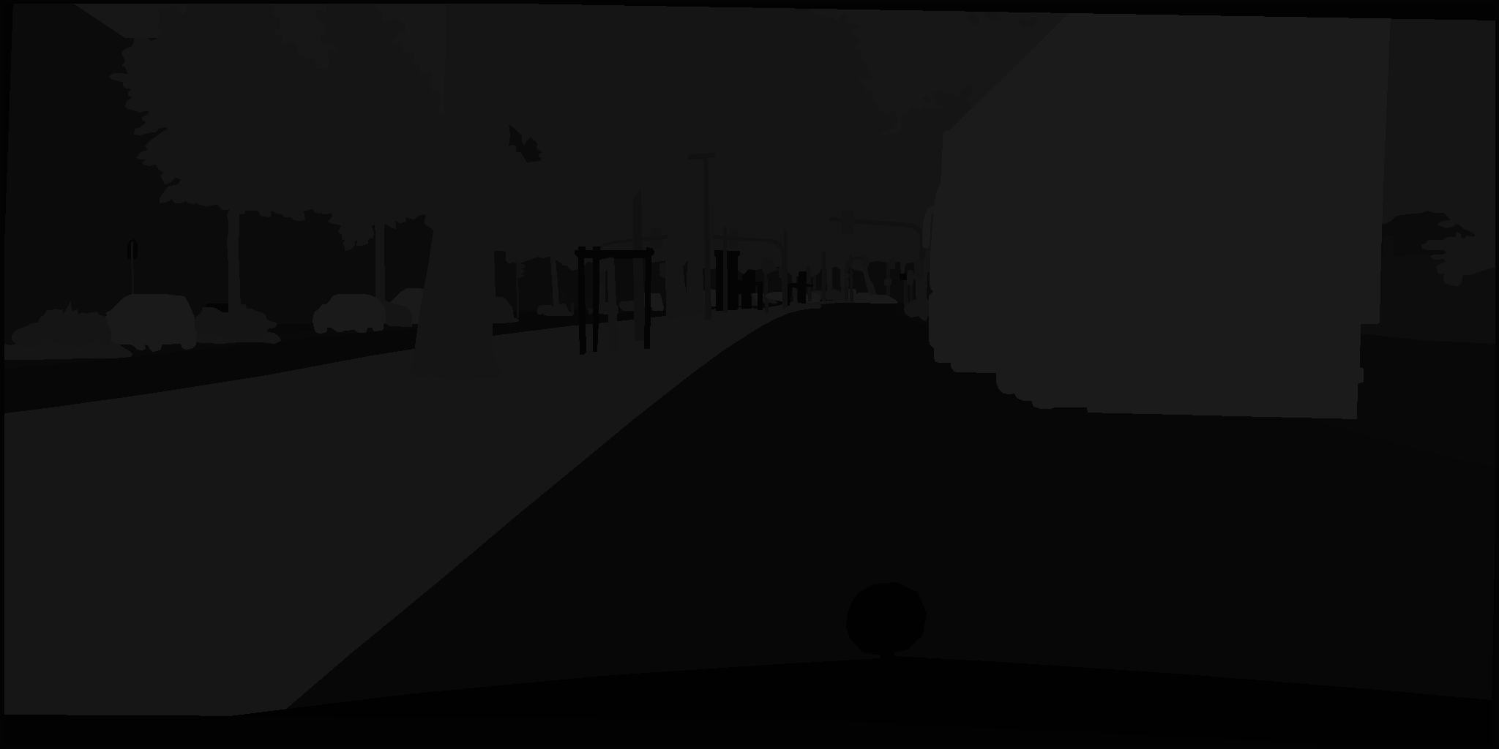
Preprocess
Training image
Lable files

Slide 12
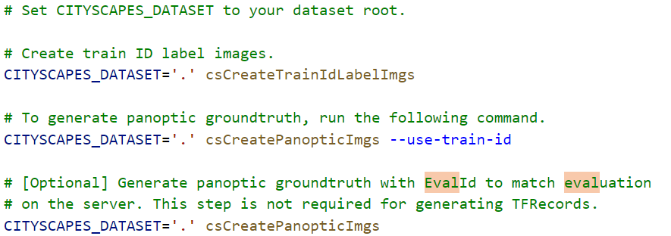
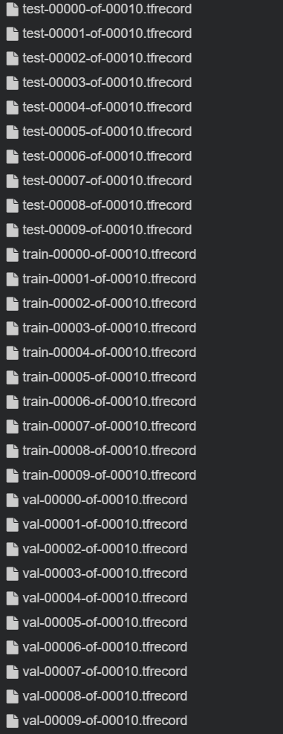
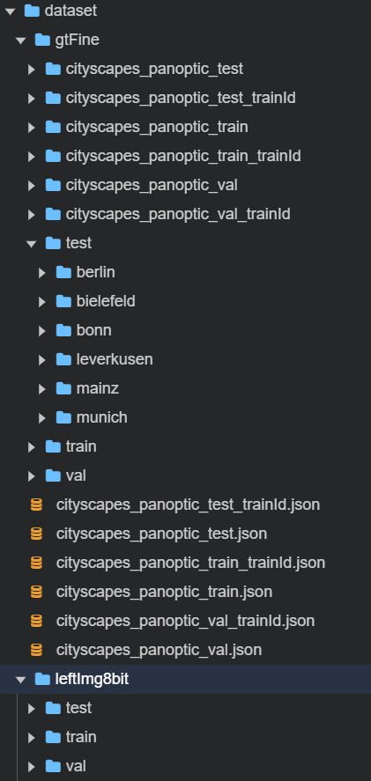
Preprocess
1
2
dataset

Slide 13
Preprocess
生成 groundtruth
1
生成训练标签图像，其中每个像素被标注为一个类的 ID（TrainId）
生成包含语义类别和实例 ID 的 Panoptic 图像
生成Panoptic Groundtruth

Slide 14
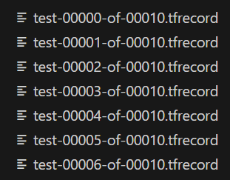
Preprocess
2
将数据转换为 TFRecord 格式
大规模数据集：像 Cityscapes 这样的数据集通常包含大量的图像和标注。如果直接使用图像文件（如 PNG 或 JPEG 格式），在训练过程中读取和解码这些文件可能会导致 I/O 瓶颈，特别是在数据量非常大的情况下。TFRecord 格式通过将数据序列化为二进制格式，使得数据存储更加高效，读取速度更快。
数据切分与并行处理：TFRecord 支持将数据切分为多个“片段” (shards)，每个片段包含多个样本。
兼容 TensorFlow ：TFRecord 是 TensorFlow 的原生格式，TensorFlow 提供了专门的 API 用于读取和处理 TFRecord 文件（例如 tf.data.TFRecordDataset）。通过使用 TFRecord 格式，你可以轻松地与 TensorFlow 的其他功能（如数据管道、模型训练等）集成，而无需编写复杂的自定义数据读取代码。

Slide 15
Training Model
—— deeplab2

Slide 16
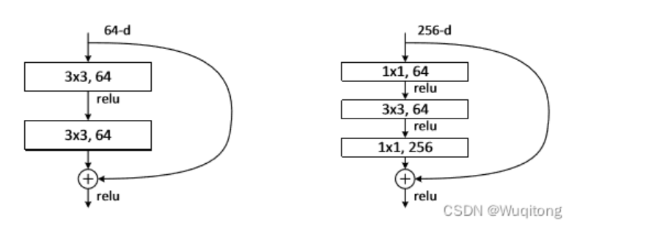
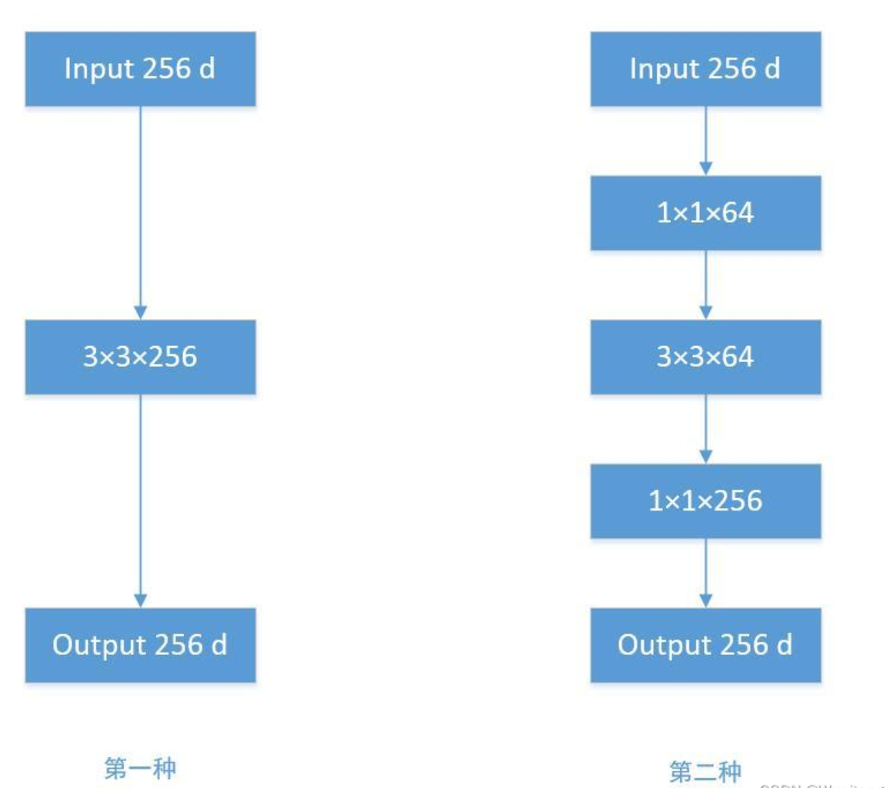
Residual network Bottleneck
Notes:
左图所示便是残差结构。
所谓的残差结构是在正常网络的结构中，增加一个分支结构，这样网络的输出便不再是F\left ( x \right )，而是F\left ( x \right )+x。
ResNet50中在残差结构中引入了Bottleneck结构（瓶颈层），目的是降低参数的数目（多个小尺寸卷积代替一个大尺寸卷积）。
1、直接使用 3x3 的卷积核。256 维的输入直接经过一个 3×3×256 的卷积层，输出一个256维的 feature map，那么参数量为：256×3×3×256 = 589824 。
2、先经过 1x1 的卷积核，再经过 3x3 卷积核，最后经过一个 1x1 卷积核。 256 维的输入先经过一个 1×1×64 的卷积层，再经过一个 3x3x64 的卷积层，最后经过 1x1x256 的卷积层，则总参数量为：256×1×1×64 + 64×3×3×64 + 64×1×1×256 = 69632
通过对比，可以看出第二种的参数量远少于第一种的参数量。

Slide 17
Why use Residual network
Since
梯度更新
1 的存在防止梯度消失

Slide 18
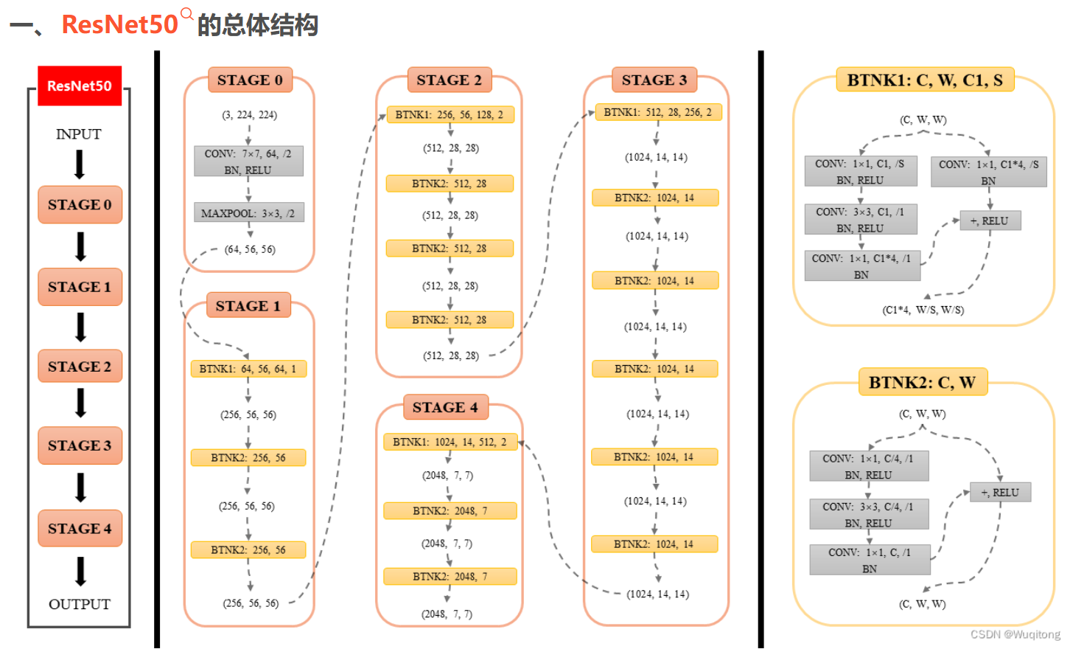
ResNet50
Notes:
如图所示，resnet50网络从input->stage0->stage1->stage2->stage3->stage4->output
stage0比较简单，输入由（3，224，224）经过64个大小为（7，7）、步长为2的卷积核，
此时输出通道数为64（卷积层输出的特征图数目等于卷积核的数量 ）。
接着经过BN层（Batch Normalization），批量归一化层是一种常用于深度神经网络中的正则化技术，BN层可以加速神经网络的训练过程，可以使得网络中的梯度在反向传播过程中更加稳定。RELU是激活函数。
最后经过最大池化层，其中kernel大小为3×3，步长为2。最后输出的尺寸为224/2/2=56。
总体来说，经过stage0，形状由（3，224，224）->（64，56，56）。

Slide 19
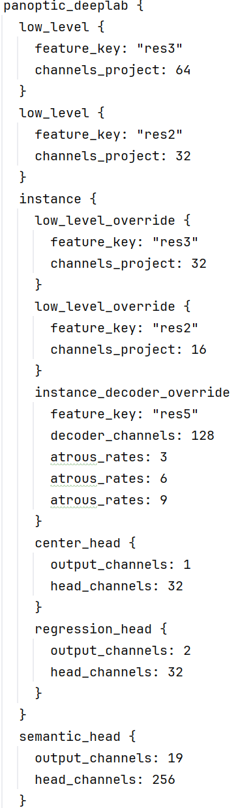
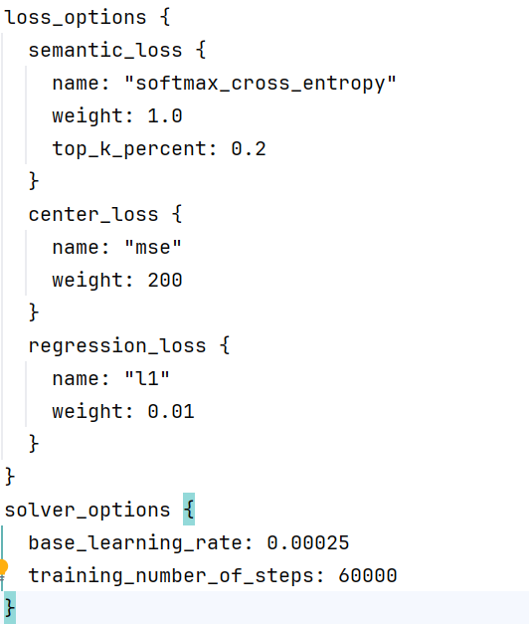
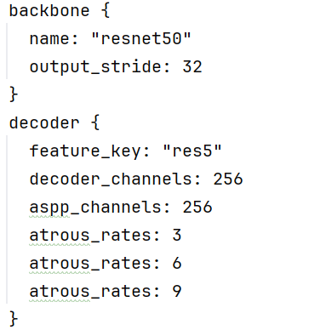
Structure Setting
Notes:
Backbone:
ResNet-50: Acts as the feature extractor.
Output Stride: Reduces the spatial resolution by a factor of 32 for efficiency.
Decoder:
Feature Key: Uses the res5 layer output from ResNet.
Decoder Channels: Processes features with 256 channels.
ASPP (Atrous Spatial Pyramid Pooling):
Captures multi-scale context using atrous rates of 3, 6, and 9.
Panoptic-DeepLab:
Low-Level Features:
From res3: Projects features into 64 channels.
From res2: Projects features into 32 channels.
Instance Segmentation:
Low-Level Overrides:
From res3: Projects features into 32 channels.
From res2: Projects features into 16 channels.
Instance Decoder Override:
Processes features from res5 with 128 decoder channels.
Uses atrous rates of 3, 6, and 9.
Center Head:
Predicts instance centers with 1 output channel.
Uses 32 head channels for feature processing.
Regression Head:
Predicts instance sizes with 2 output channels.
Uses 32 head channels for feature processing.
Semantic Segmentation:
Semantic Head:
Outputs 19 semantic classes.
Uses 256 head channels for processing.

Slide 20
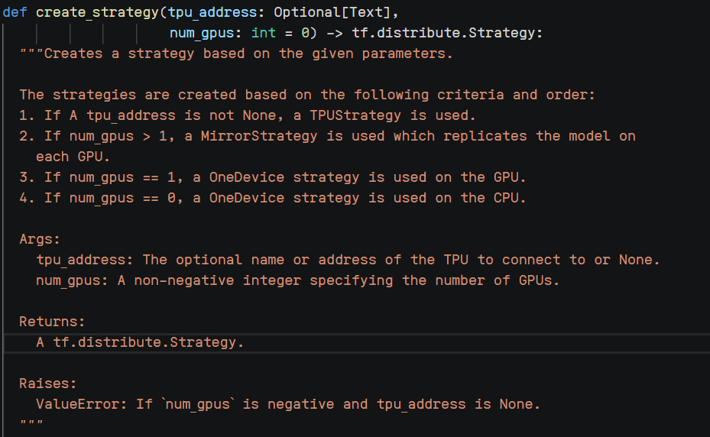
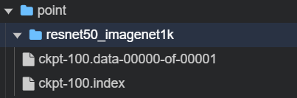
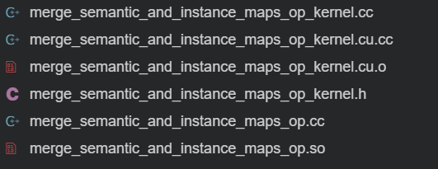
preparation

Slide 21
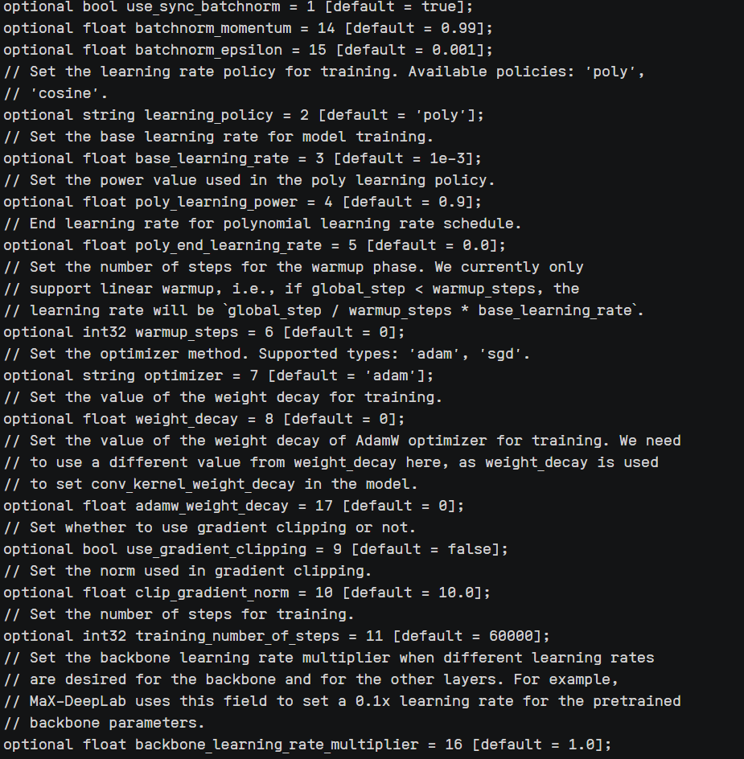
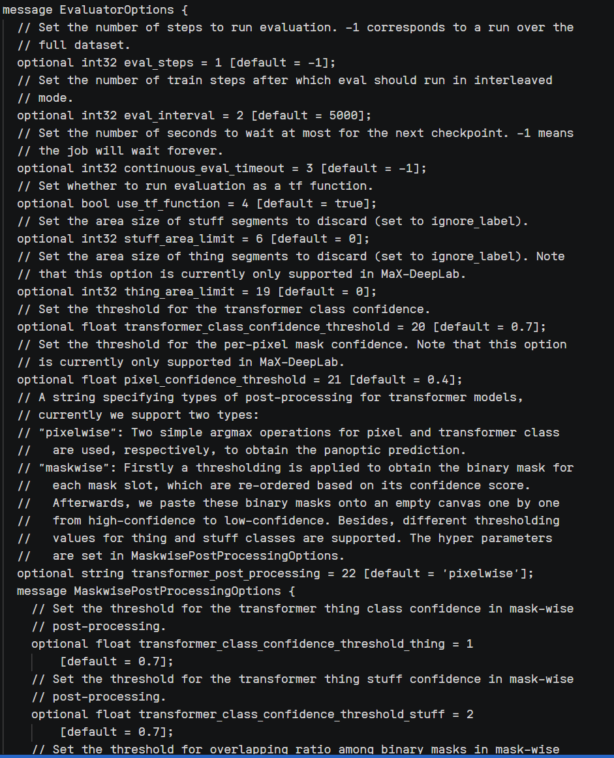

Slide 22
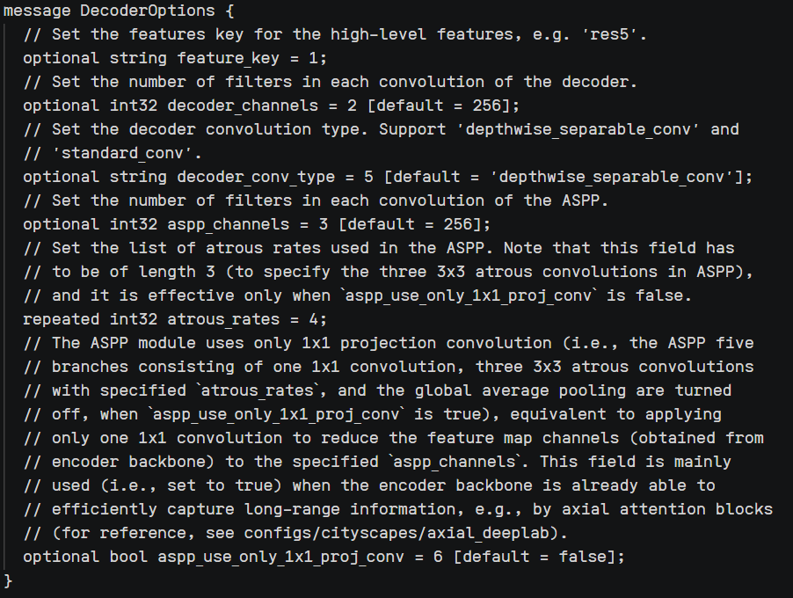
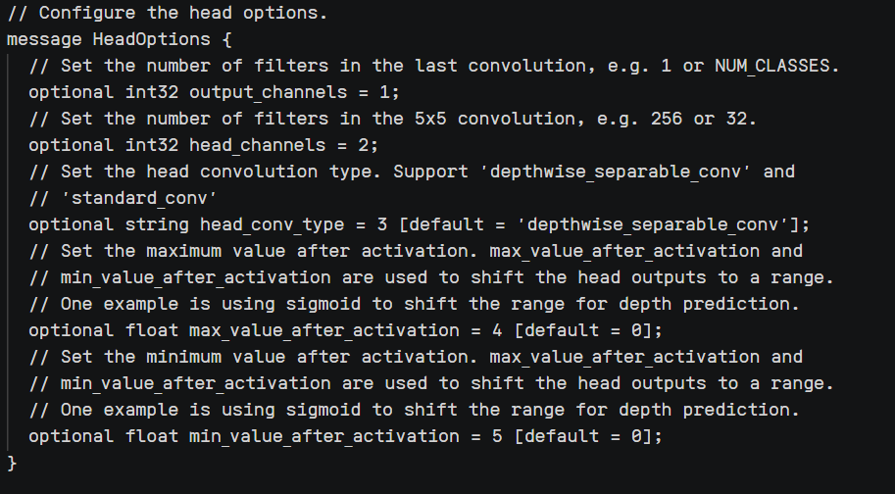
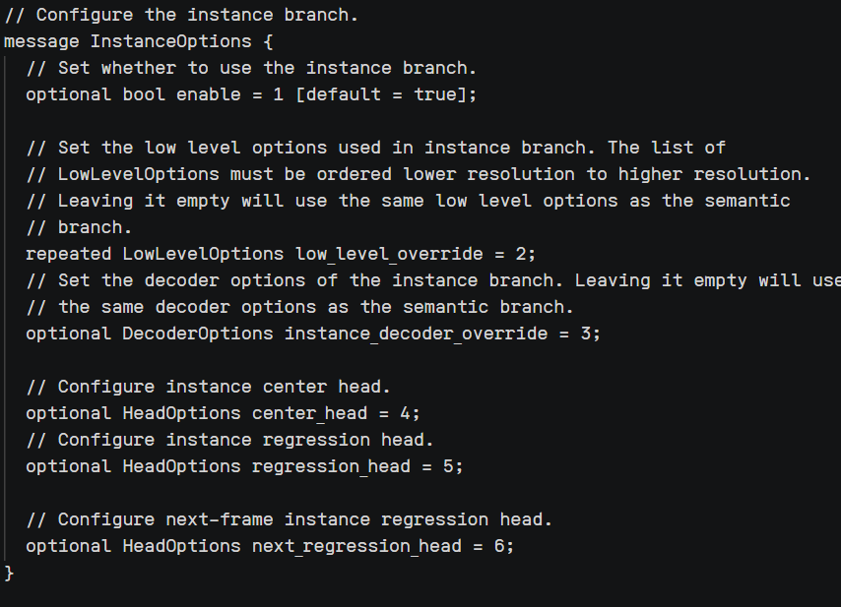
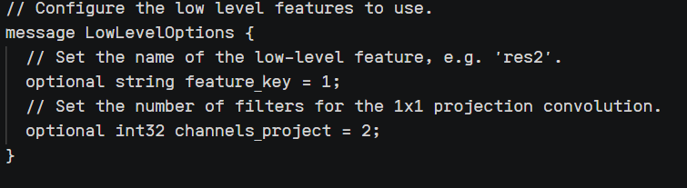

Slide 23
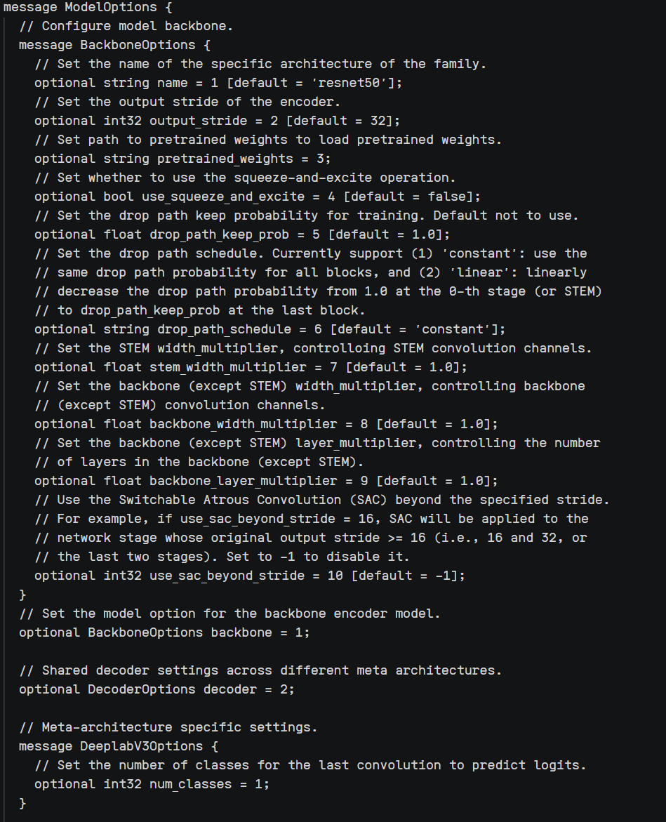
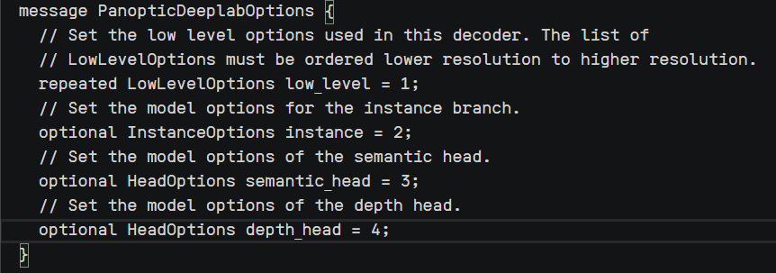
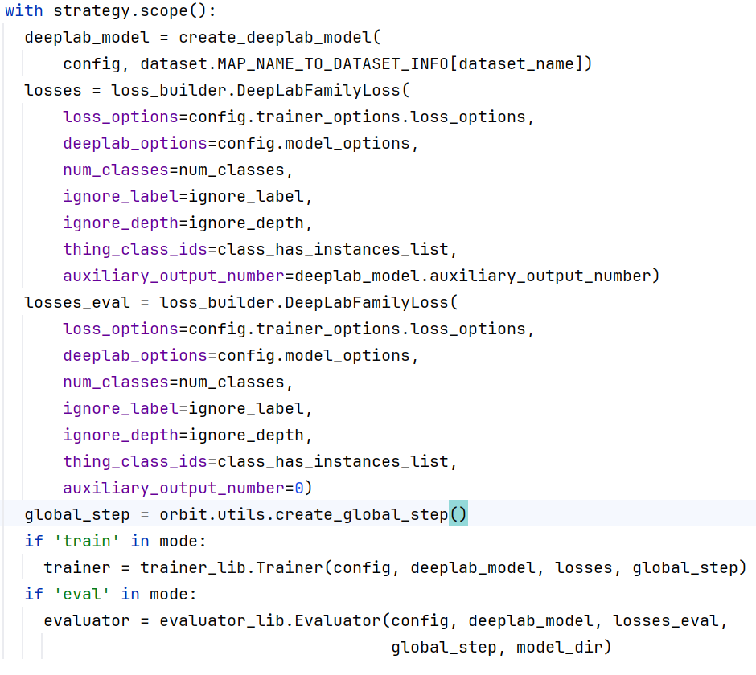

Slide 24
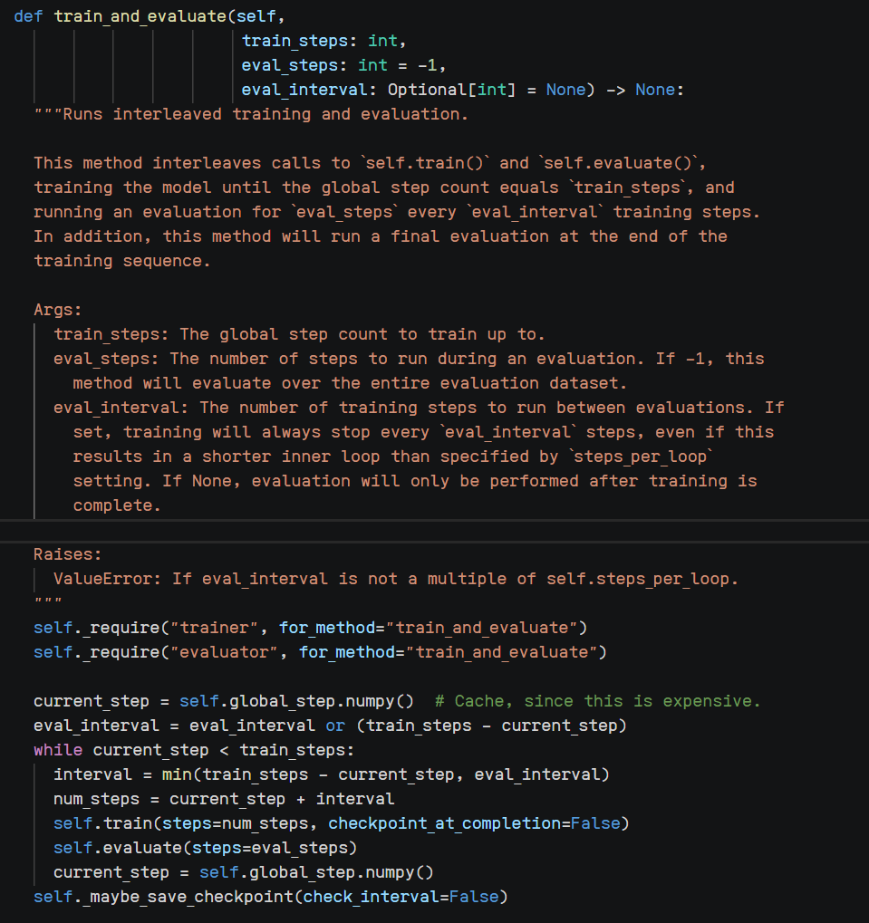
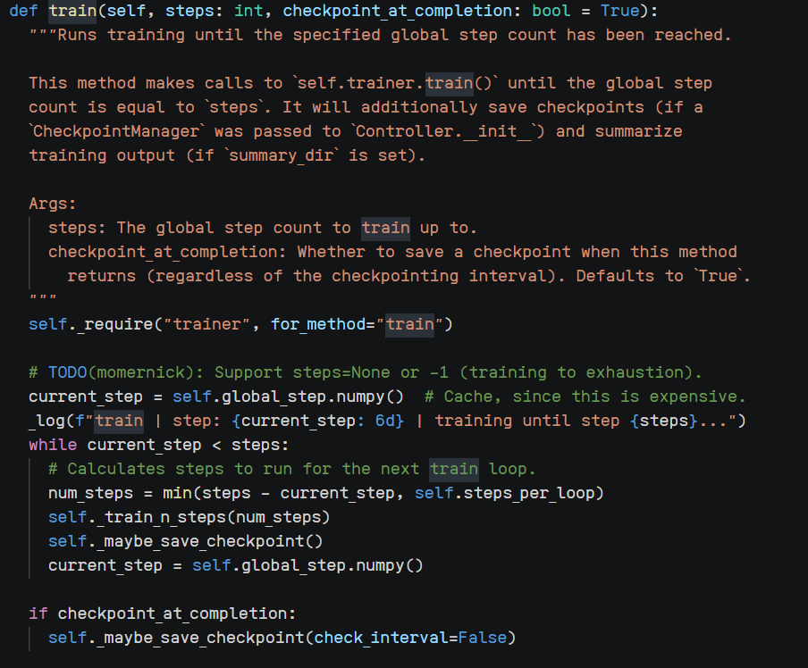

Slide 25
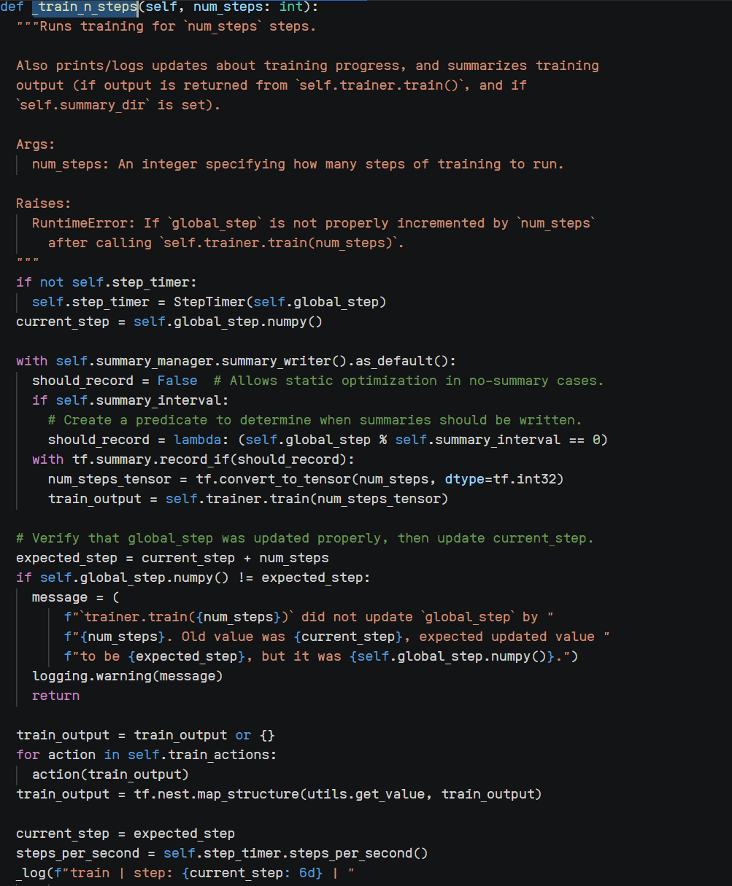

Slide 26
Model Evaluation

Slide 27
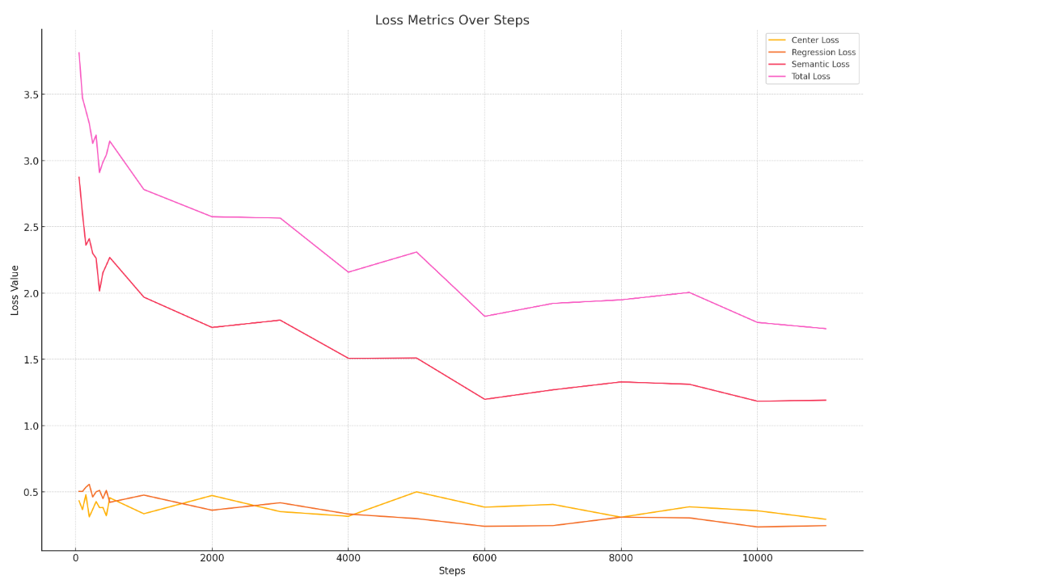
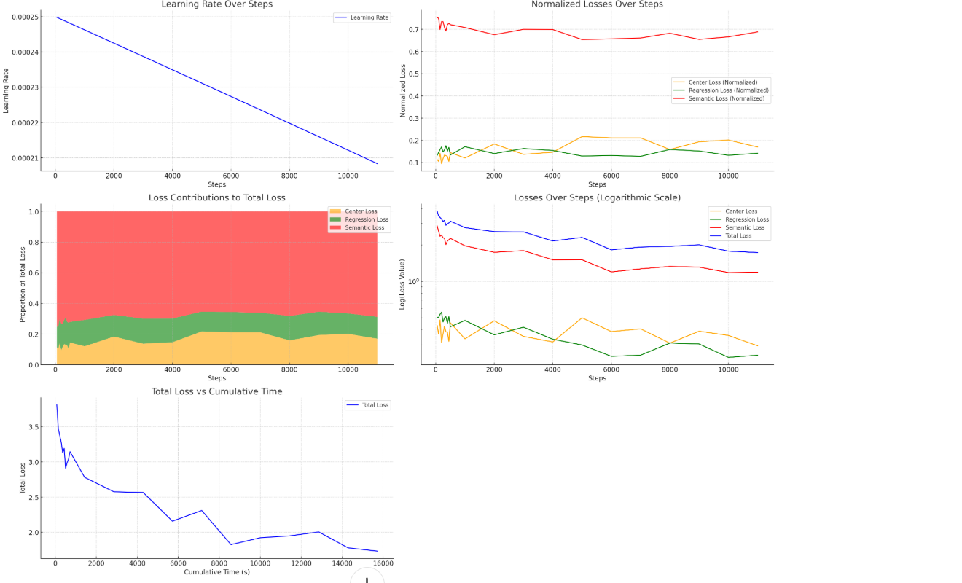
Training set
Notes:
Semantic Loss (语义损失):
语义损失是语义分割中最主要的损失函数之一。
它衡量的是每个像素点分类的准确性，通常使用交叉熵损失（Cross-Entropy Loss）来计算。
对于每一个像素，如果它被正确地分配到了其所属的类别，则损失值较低；反之，错误分类会导致较高的损失值。
在多类别分割任务中，这个损失确保了模型能够准确地区分不同类别的物体。
Regression Loss (回归损失):
回归损失一般用于需要估计连续值的任务，例如边界框坐标预测或距离预测。
在语义分割上下文中，这可能指的是对物体中心位置、边界框大小等几何属性进行回归的任务。
使用的损失函数可以是均方误差（MSE）、平滑L1损失（Smooth L1 Loss）等。
这个损失帮助模型更精确地定位物体的位置和形状。
Center Loss (中心损失):
中心损失主要用于辅助学习特征空间中的类别中心点。
在一些复杂的模型架构中，比如结合了实例分割和语义分割的模型，中心损失可以帮助模型学习到更加紧凑且区分度高的类别表示。
它鼓励同一种类的样本在特征空间中聚集在一起，同时保持不同种类间的分离。
Total Loss (总损失):
总损失是所有单独损失项的加权和。
它综合反映了模型在整个训练过程中对各个目标的达成情况。
不同损失项的权重可以根据具体任务的需求调整，以平衡各方面的表现。
最终，优化过程的目标是最小化这个总损失，从而提高模型的整体性能。

Slide 28
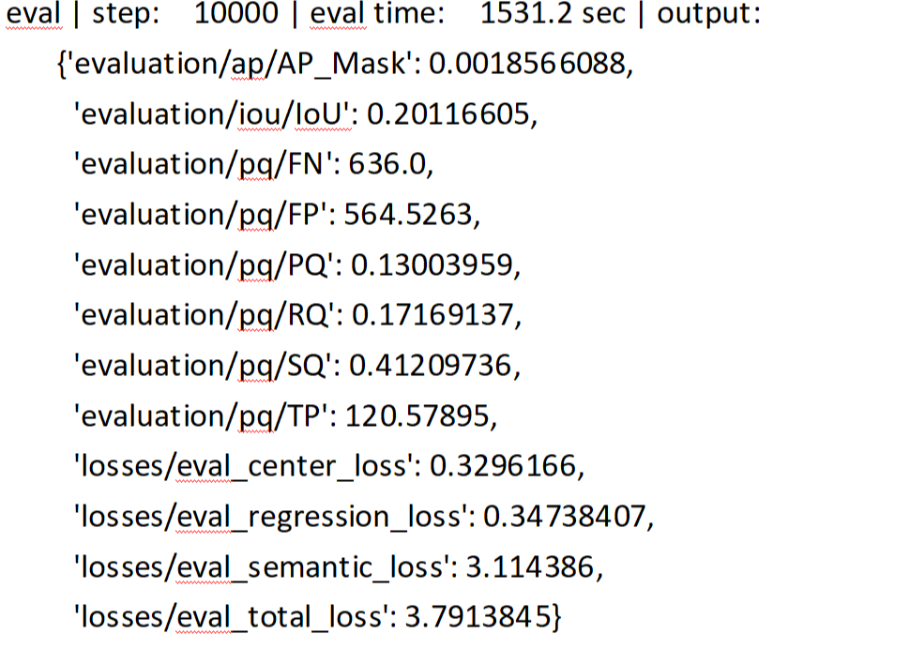
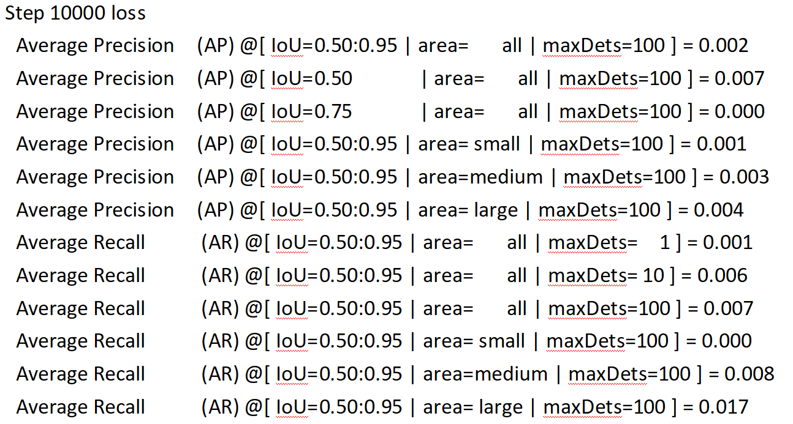
Test result
Notes:
"IoU=0.5:0.95"意味着要计算多个不同IoU阈值下的AP，并取其平均值作为最终的评估结果。这里的": "表示的是一个范围和步长，即从0.5开始到0.95结束，以0.05为间隔，共有10个不同的IoU阈值（0.50, 0.55, 0.60, ..., 0.95）。对于每个IoU阈值，系统会计算一次AP，然后将这些AP值平均起来得到最终的AP
evaluation/ap/AP_Mask (0.30010018):
AP代表平均精度（Average Precision），是物体检测和语义分割任务中常用的评价指标。
AP_Mask特别指的是针对mask（即分割掩码）计算的平均精度，该值越高表示模型的分割越准确。
evaluation/iou/IoU (0.76356417):
IoU代表交并比（Intersection over Union），用来衡量预测的分割区域与真实标签之间的重合程度。
这个值接近于1意味着预测的边界框或分割掩膜与实际的非常吻合。
evaluation/pq/PQ (0.60238016), RQ (0.7343681), SQ (0.808284), TP (545.4211), FP (120.8421), FN (211.1579):
PQ（Panoptic Quality）是全景分割的一个综合指标，结合了RQ（识别质量Recognition Quality）和SQ（分割质量Segmentation Quality）。
RQ衡量的是正确识别的实例占所有实例的比例。
SQ衡量的是每个正确识别实例的分割准确性。
TP（True Positive）表示正确检测到的目标数量。
FP（False Positive）表示错误检测到的实例数量。
FN（False Negative）表示漏检的目标数量。
losses/eval_center_loss (0.13502057), eval_regression_loss (0.057922207), eval_semantic_loss (0.99552244), eval_total_loss (1.1884656):
这些是不同类型的损失值，它们是训练过程中优化算法所试图最小化的数值。
center_loss可能是中心点定位的损失，regression_loss可能是边界框回归的损失，semantic_loss是语义分割的损失，而total_loss是所有损失的总和。
以上所有的指标都是为了评估模型的表现，较低的损失值和较高的AP、IoU、PQ等值通常意味着更好的模型性能。在实际应用中，开发者会根据任务需求选择最合适的指标来衡量模型的效果。

Slide 29
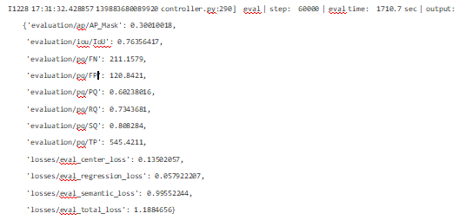
Test result
Notes:
"IoU=0.5:0.95"意味着要计算多个不同IoU阈值下的AP，并取其平均值作为最终的评估结果。这里的": "表示的是一个范围和步长，即从0.5开始到0.95结束，以0.05为间隔，共有10个不同的IoU阈值（0.50, 0.55, 0.60, ..., 0.95）。对于每个IoU阈值，系统会计算一次AP，然后将这些AP值平均起来得到最终的AP
evaluation/ap/AP_Mask (0.30010018):
AP代表平均精度（Average Precision），是物体检测和语义分割任务中常用的评价指标。
AP_Mask特别指的是针对mask（即分割掩码）计算的平均精度，该值越高表示模型的分割越准确。
evaluation/iou/IoU (0.76356417):
IoU代表交并比（Intersection over Union），用来衡量预测的分割区域与真实标签之间的重合程度。
这个值接近于1意味着预测的边界框或分割掩膜与实际的非常吻合。
evaluation/pq/PQ (0.60238016), RQ (0.7343681), SQ (0.808284), TP (545.4211), FP (120.8421), FN (211.1579):
PQ（Panoptic Quality）是全景分割的一个综合指标，结合了RQ（识别质量Recognition Quality）和SQ（分割质量Segmentation Quality）。
RQ衡量的是正确识别的实例占所有实例的比例。
SQ衡量的是每个正确识别实例的分割准确性。
TP（True Positive）表示正确检测到的目标数量。
FP（False Positive）表示错误检测到的实例数量。
FN（False Negative）表示漏检的目标数量。
losses/eval_center_loss (0.13502057), eval_regression_loss (0.057922207), eval_semantic_loss (0.99552244), eval_total_loss (1.1884656):
这些是不同类型的损失值，它们是训练过程中优化算法所试图最小化的数值。
center_loss可能是中心点定位的损失，regression_loss可能是边界框回归的损失，semantic_loss是语义分割的损失，而total_loss是所有损失的总和。
以上所有的指标都是为了评估模型的表现，较低的损失值和较高的AP、IoU、PQ等值通常意味着更好的模型性能。在实际应用中，开发者会根据任务需求选择最合适的指标来衡量模型的效果。

Slide 30
Results

Slide 31

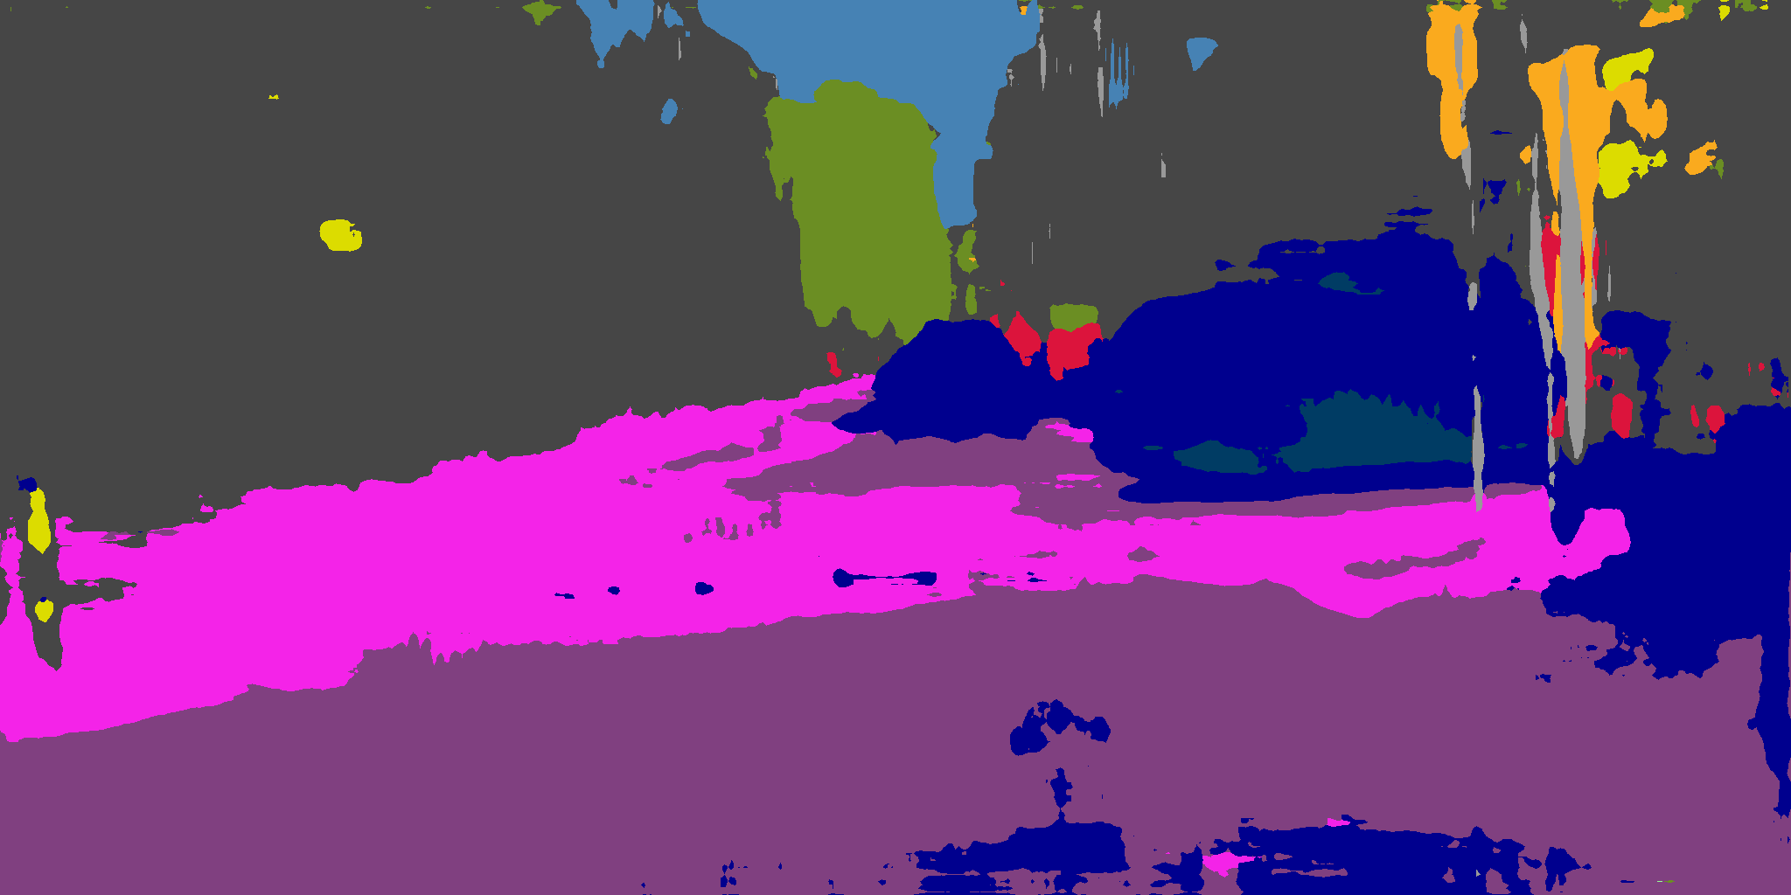
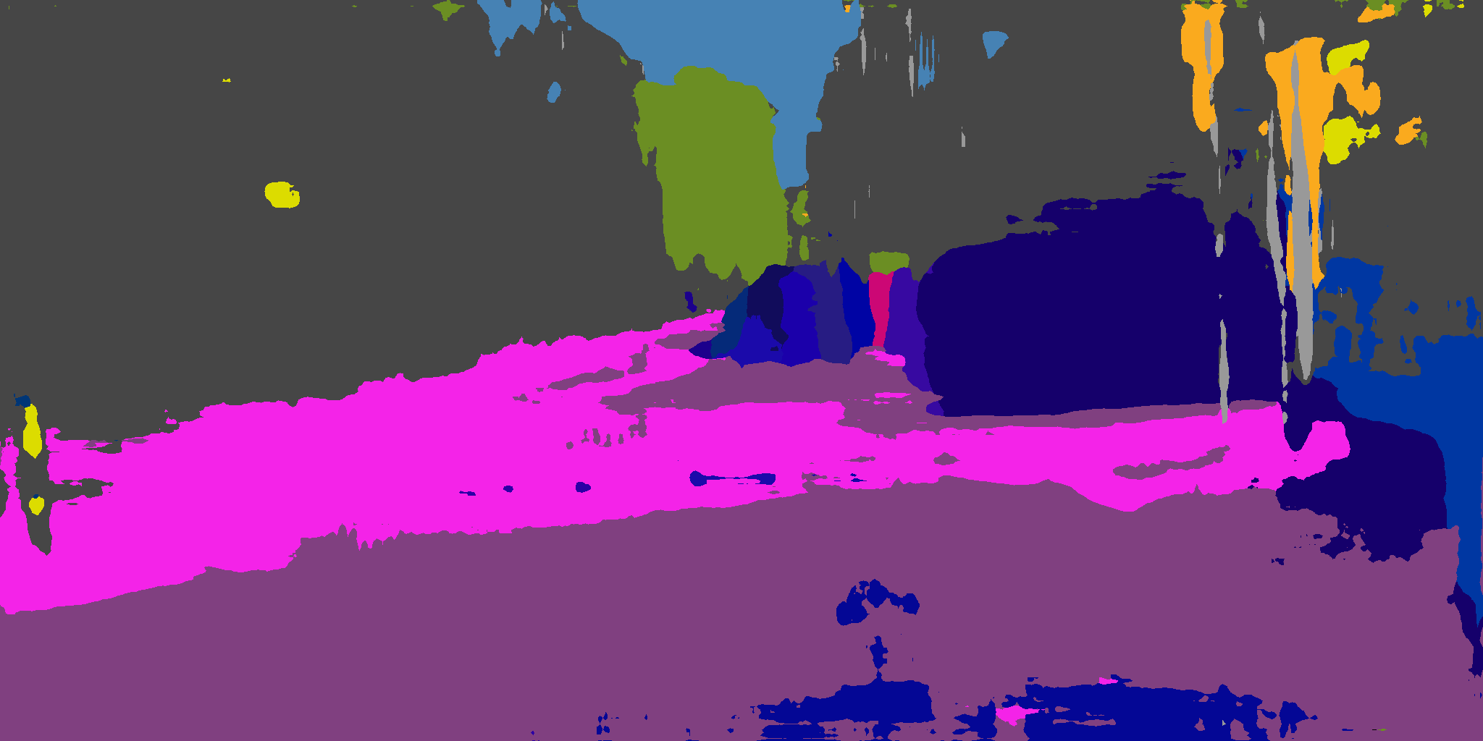
Results for 10000 steps
instance
semantic
panoptic

Slide 32

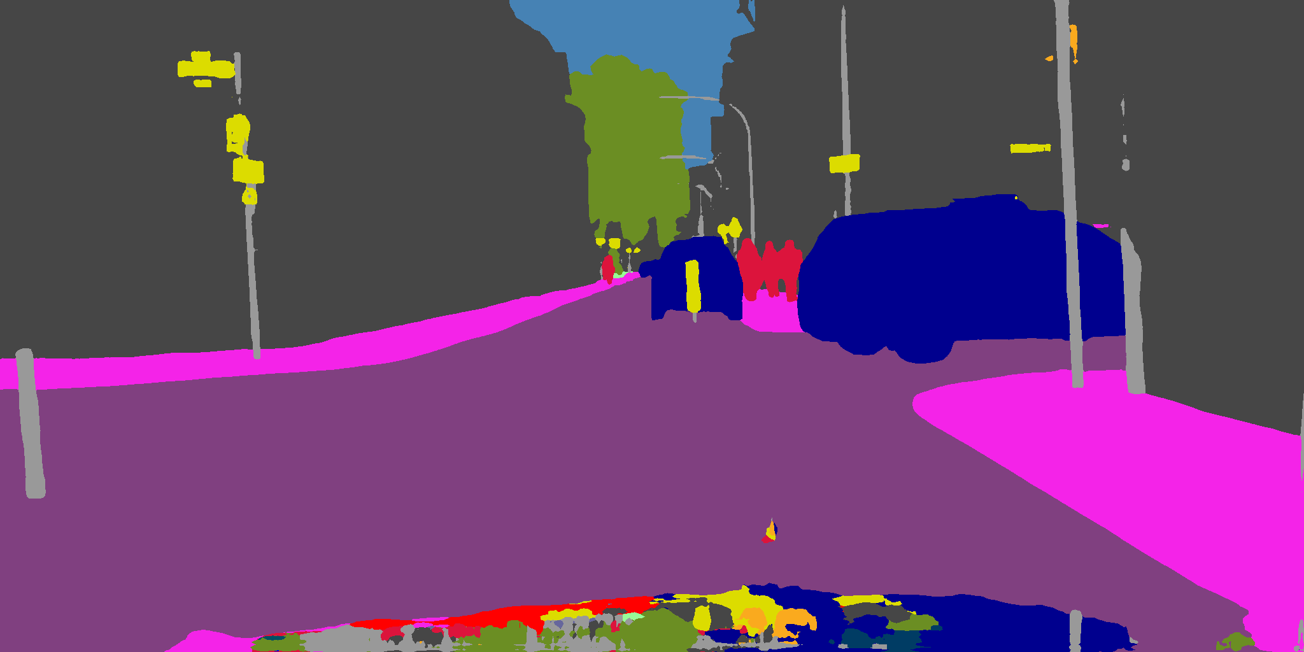
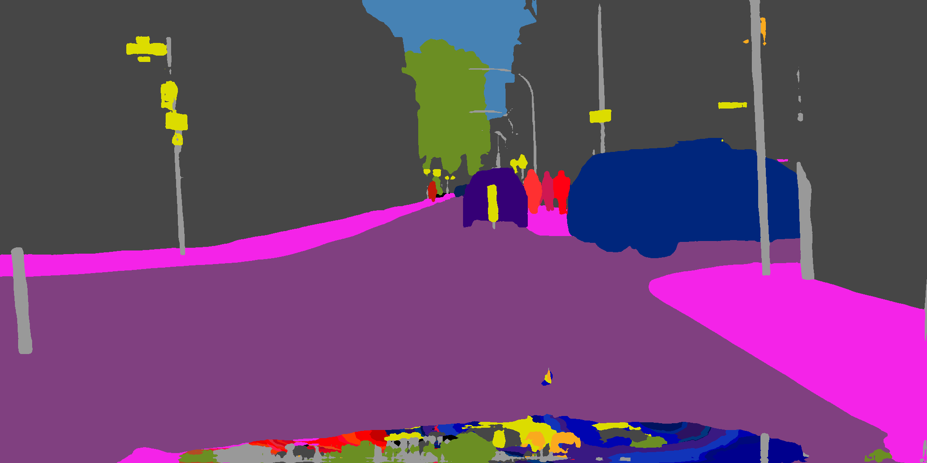
Results for 60000 steps
instance
semantic
panoptic

Slide 33
References
@misc{weber2021deeplab2tensorflowlibrarydeep,
title={DeepLab2: A TensorFlow Library for Deep Labeling},
author={Mark Weber and Huiyu Wang and Siyuan Qiao and Jun Xie and Maxwell D. Collins and Yukun Zhu and Liangzhe Yuan and Dahun Kim and Qihang Yu and Daniel Cremers and Laura Leal-Taixe and Alan L. Yuille and Florian Schroff and Hartwig Adam and Liang-Chieh Chen},
year={2021},
eprint={2106.09748},
archivePrefix={arXiv},
primaryClass={cs.CV},
url={https://arxiv.org/abs/2106.09748},
}
[1] ATIF N, BHUYAN M, AHAMED S. A review on semantic segmentation from a modern per_x0002_spective[C]//2019 international conference on electrical, electronics and computer engineering (UPCON). IEEE, 2019: 1-6.
[2] BISHOP C M, BISHOP H. Deep learning: Foundations and concepts[M]. Springer Nature,2023.
[3] LONG J, SHELHAMER E, DARRELL T. Fully convolutional networks for semantic segmen_x0002_tation[M]//Proceedings of the IEEE conference on computer vision and pattern recognition.2015: 3431-3440.
[4] CHEN L C, ZHU Y, PAPANDREOU G, et al. Encoder-decoder with atrous separable convo_x0002_lution for semantic image segmentation[J]. ECCV, 2018.
[5] CHEN L C, PAPANDREOU G, KOKKINOS I, et al. Rethinking Atrous Convolution for Se_x0002_mantic Image Segmentation[C/OL]//arXiv preprint arXiv:1706.05587. 2017. https://arxiv.org/abs/1706.05587.
[6] ZHAO H, SHI J, QI X, et al. Pyramid Scene Parsing Network[C/OL]//Proceedings of the IEEEConference on Computer Vision and Pattern Recognition. 2017: 2881-2890. https://openaccess.thecvf.com/content_cvpr_2017/html/Zhao_Pyramid_Scene_Parsing_CVPR_2017_paper.html. DOI: 10.1109/CVPR.2017.660.
[7] RONNEBERGER O, FISCHER P, BROX T. U-Net: Convolutional Networks for Biomed_x0002_ical Image Segmentation[C/OL]//International Conference on Medical Image Computing and Computer-Assisted Intervention. Springer, 2015: 234-241. https://link.springer.com/chapter/10.1007/978-3-319-24574-4_28.
[8] BADRINARAYANAN V, KENDALL A, CIPOLLA R. SegNet: A Deep Convolutional Encoder-Decoder Architecture for Image Segmentation[J/OL]. IEEE Transactions on Pattern Analysis and Machine Intelligence, 2017, 39(12): 2481-2495. https://ieeexplore.ieee.org/document/7803544. DOI: 10.1109/TPAMI.2016.2644615.
[9] ZHOU Z, SIDDIQUEE M M R, TAJBAKHSH N, et al. UNet++: A nested U-Net architecturefor medical image segmentation[J]. Deep learning in medical image analysis and multimodal learning for clinical decision support, 2019: 3-11.
[10] ZHAO H, QI X, SHEN X, et al. ICNet for Real-Time Semantic Segmentation on High_x0002_Resolution Images[C/OL]//Proceedings of the European Conference on Computer Vision (ECCV). 2018: 405-420. https://arxiv.org/abs/1704.08545. DOI: 10.1007/978-3-030-01219-9_25.
[11] YU C, WANG J, PENG C, et al. BiSeNet: Bilateral Segmentation Network for Real-Time Semantic Segmentation[C/OL]//Proceedings of the European Conference on Computer Vision (ECCV). 2018: 325-341. https://arxiv.org/abs/1808.00897. DOI: 10.1007/978-3-030-01234-2_20.

Slide 34
Thank You

